Slide 1
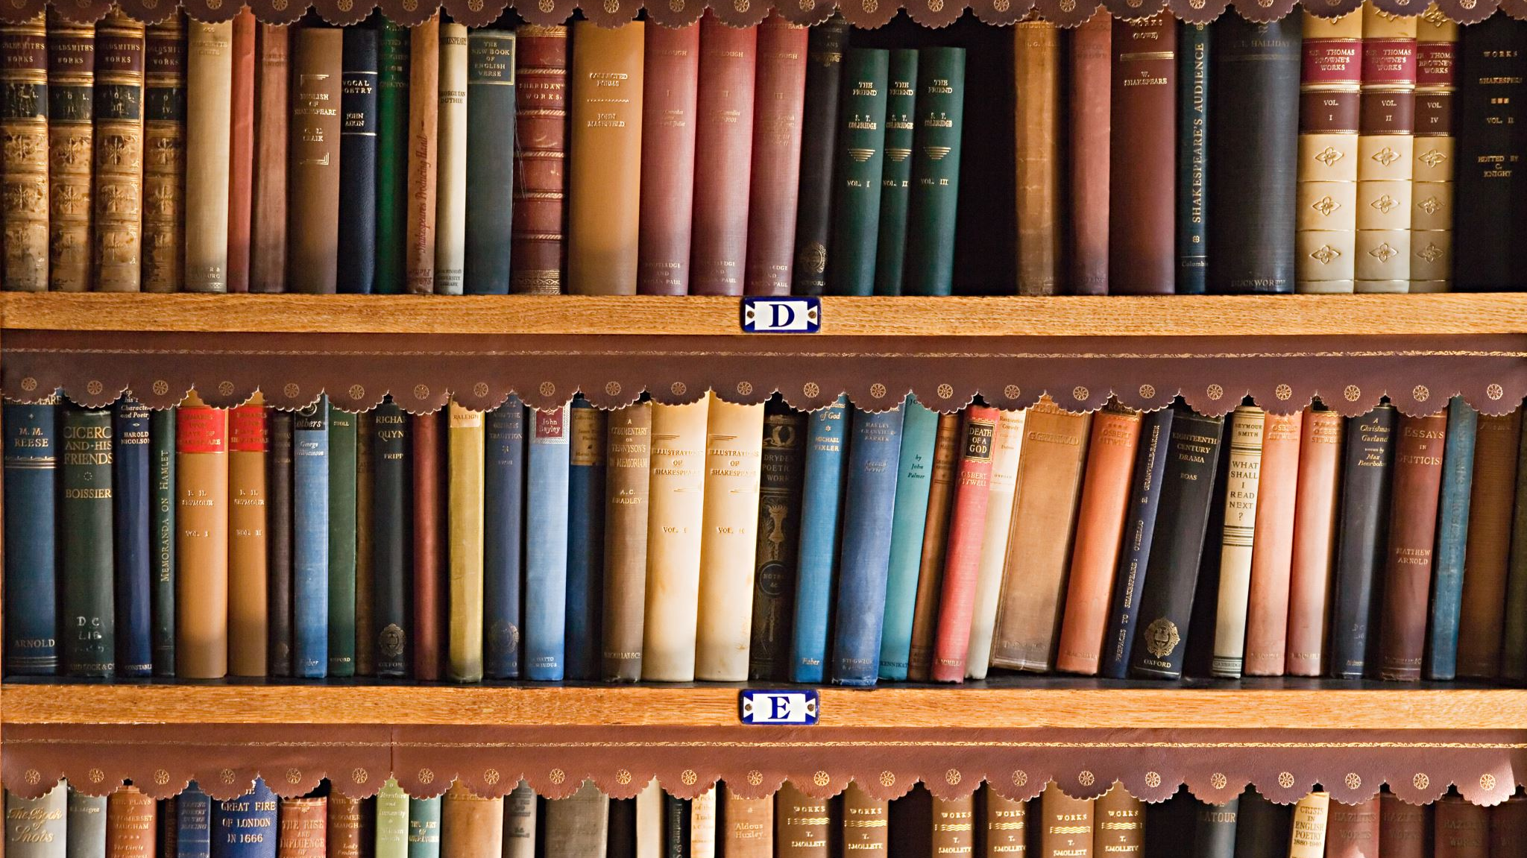
Музей книг
Выполнила: Розенраух
Татьяна Юрьевна

Slide 2
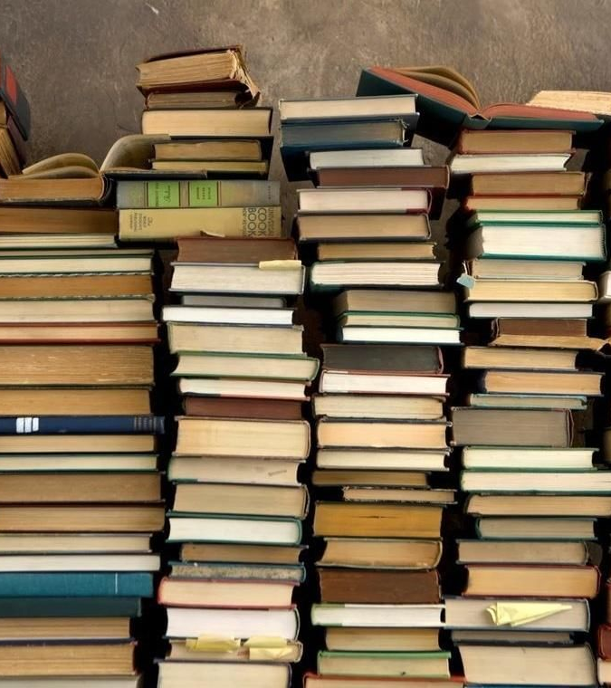
История появления книги!
История появления книг, ставших неотъемлемой составляющей нашей цивилизации, — это долгий и интересный процесс, в который внесли свою лепту многие народы.

Slide 3
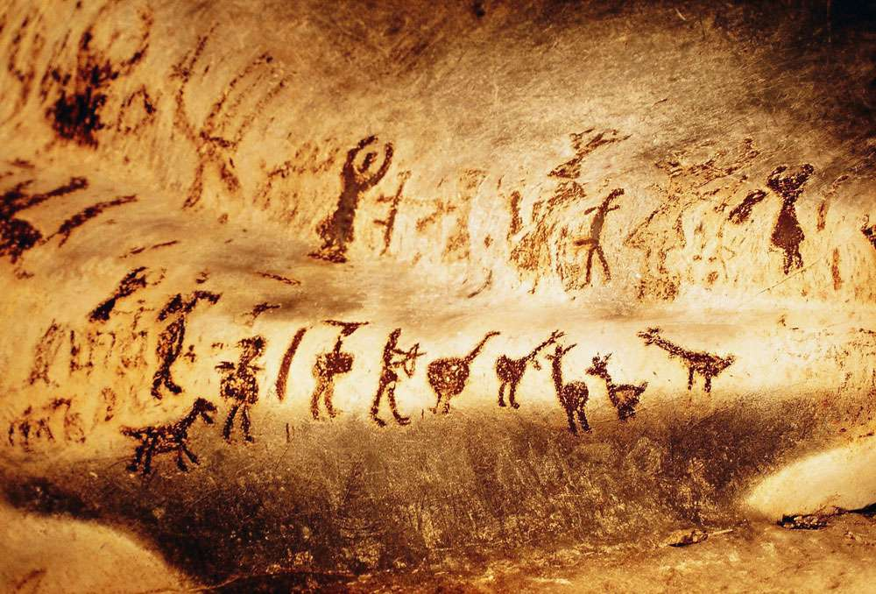
Давним – давно люди жили в пещерах и охотились на мамонтов и диких быков. Им необходимо было делиться знаниями и умениями. Поэтому древние люди стали делать рисунки на стенах своих пещер. Эти рисунки называли каменными книгами, они считаются самыми первыми из всех книг. В них человек впервые изобразил свою мысль.

Slide 4
Глиняные книги
Со временем люди открыли такой материал, как глина. Из нее стали делать посуду, кирпичи и конечно книги. На влажной глине оставляли символы и рисунки, а потом обжигали в печках, в результате надписи прекрасно читались и сохранялись надолго.

Slide 5
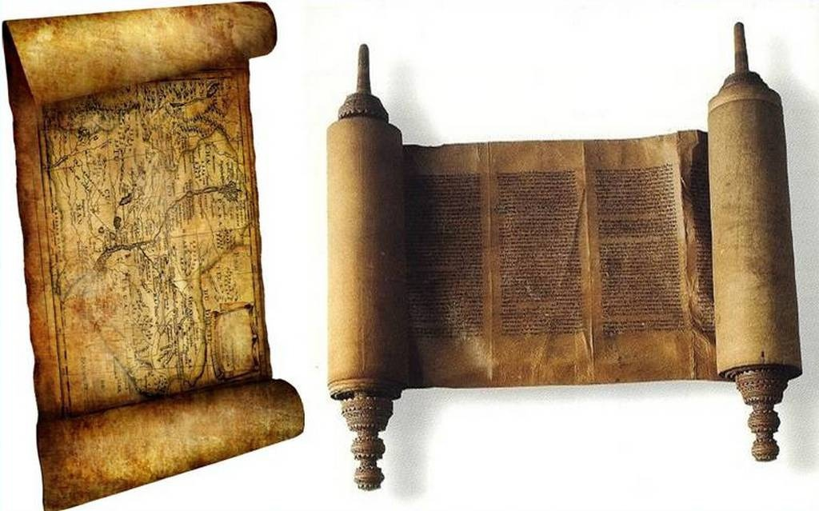
В Древнем Египте, Риме и Греции книги научились изготавливать из папируса. Для этого стебли тростника разрезали на полосы, вымачивали в воде, а затем склеивали между собой.

Slide 6
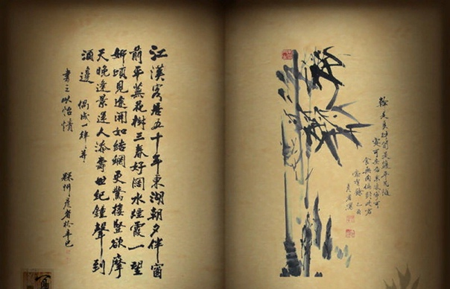
Древний Китай
Революцию в книжном деле принесло появление бумаги. Бумагу изобрели в древнем Китае.

Slide 7
Первый печатный станок
Печатный станок Фёдорова представлял собой механический пресс, с помощью которого текст или картинки переносились на бумагу.

Slide 8
Современные книги

